Slide 1
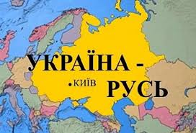
Русь - Україна: від Олега до Святослава

Slide 2
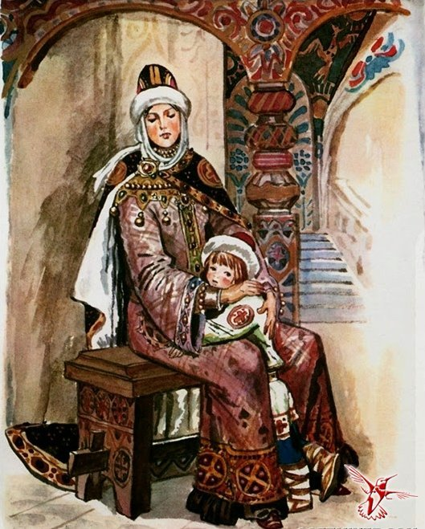
План уроку
1.Правління Олега
2. Правління Ігоря
3.Правління княгині Ольги
4.Правління Святослава

Slide 4
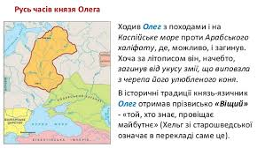

Slide 5
Особливості правління
1.Розпочав правління зі створення у племінних князівствах опорних пунктів центральної влади і визначення порядку стягнення з них данини
Значення діяльності
Об’єднав Північну Русь з Південною
створення загальноруської державності
Сприяв перетворенню Київської Русі на централізовану державу
Зміцнив військову могутність своєї держави, що дозволило Русі активізувати зовнішньополітичну діяльність
Здійснював збирання і консолідацію східнослов’янських земель навколо Києва
2.Збільшив територію своєї держави за рахунок земель племен неслов’янського походження �меря, весь, чудь��
3.Правив на Русі від імені сина Рюріка Ігоря. Послугувався титулом «Великий князь руський». Від цього часу бере початок династія Рюриковичів
4.Організовував опір угорським племенам, які в 893—896 рр. пройшли повз Києва, подолали Карпатські гори і переселилися у Середнє Подунав’я
5.Здійснив два переможні морські походи на Константинополь �907 та 911 рр.�� Домігся від Візантії вигідн

Slide 7
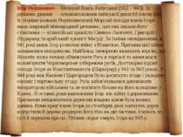
Ігор Рюрикович— Великий Князь Київський (912—945). За деякими даними — основоположник київської династії князів (що їх пізніше назвали Рюриковичами) Морські походи князя Ігоря мали широкий міжнародний резонанс, про них писали його сучасники — візантійські хроністи Симеон Льоготет, Григорій і Ліудкранд та арабський хроніст Масуді. За їхніми оповіданнями, в 941 році князь Ігор розпочав війну з Візантією. Причини цієї війни залишилися невідомими. Найбільш імовірною вважають версію, що Візантія знову почала обмежувати Русь в торгівлі та намагалася колонізувати Чорноморське узбережжя русів. Достовірно відомі походи Ігоря на Константинополь (Царьград) у 941 та 943 роках. У 944 році між Києвом і Царгородом було досягнуто згоди і укладено союзну і торговельну угоду. Русь зобов'язувалася допомагати імператорові військами та не посягати більше на його володіння у Криму. В останні роки князювання Ігор вів війну з деревлянами. Причиною невдоволення деревлян владою князя була велика данина. Вони прив’язали Ігоря до стовбурів двох нагнутих дерев відпустили й дерева роздерли його тіло на дві частини. Існують по суті й перекази про це. Літопис подає смерть Ігоря на 945 р.

Slide 8
Князь Ігор (912-945 pp.) Після смерті князя Олега Київська держава стала слабшати. Племена деревлян від мовилися платити данину Києву, а на кордонах Руської землі з'явилися могутні кочівники лихий час зайняв престол Рюриківсин, князь Ігор. Він довів своє право на князювання: придушив виступи деревлян, наклав на них ще більшу данину, дав відсіч печенігам і навіть використав їх для зміцнення могутності Київської держави (найняв їх у військо) і своєї влади. Літописи сповіщають, що під владою Ігоря опинилося 20 «світлих князів руських». У Новгороді Ігор посадив намісником свого сина Святослава, чим здійснив певну консолідацію земель Руської держави. 941 року Ігор розпочав військовий похід проти Візантії, під час якого, за свідченням сучасників, його флот налічував 1 тис. бойових кораблів і 40 тис. воїнів. Однак похід виявився невдалим: візантійський флот перестрів русичів і застосував проти них«грецький вогонь» (суміш смоли, сірки, нафти та селітри, яку виливали з мідних труб). Утративши частину кораблів, Ігор відступив, та за 2 роки зібрав велику дружину, найнявши печенігів, і знову вирушив на Візантію. На цей раз візантійці вирішили не ризикувати й підписали з Києвом мирний договір. 943 року Ігорева дружина здійснила похід до Каспійського моря, розгромила багато мусульманських місій і з великою здобиччю повернулася до Києва. Невдовзі черговий акт непокори деревлян знову змусив Ігоря вирушити в похід, який виявився для нього останнім. Деревляни й на цей раз були змушені підкоритися та сплатити данину. Князь Ігор уже повертався додому, як незадоволена малою здобиччю дружина стала вмовляти його повернутися та взяти додаткову данину. Обурені деревляни зібралися на віче й вирішили покарати кривдників. «Унадиться вовк до овець, то знищить усе стадо», — вирішили вони. Ігореві дружинники потрапили в засідку, а самого князя прив'язали до верхівок двох дерев і розірвали. Щоб уникнути війни з Києвом, деревляни послали до столиці представницьке посольство.

Slide 9
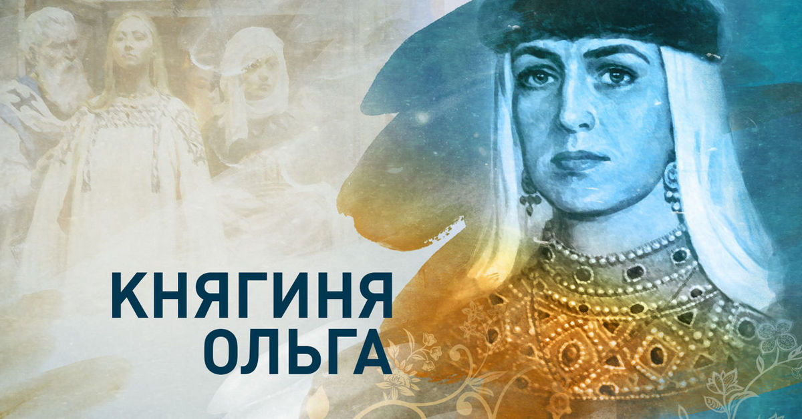
Княгиня Ольга (945-964 pp.)
Давня легенда нарекла Ольгу хитрою, церква назвала її святою, історія — мудрою.
Дружина Ігоря, Ольга, після смерті свого чоловіка очолила державу й стала правити від імені свого малолітнього сина Святослава
Велика княгиня Ольга (скандинавською — Хельга) відома широкому загалу як свята й рівноапостольна церковна діячка. Стародавні літописці, без сумніву, симпатизували княгині — дружині Ігоря й регентці у; пору неповноліття їхнього сина Святослава.

Slide 10
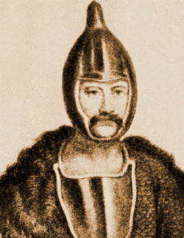
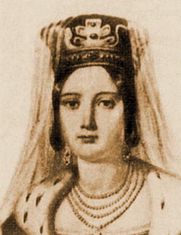
«Літопис руський» свідчить: «Коли Ігор виріс, він ходив у походи вслід за Олегом, і дуже слухався його. І привели йому жону із Пскова, на ім'я Ольга».

Slide 11
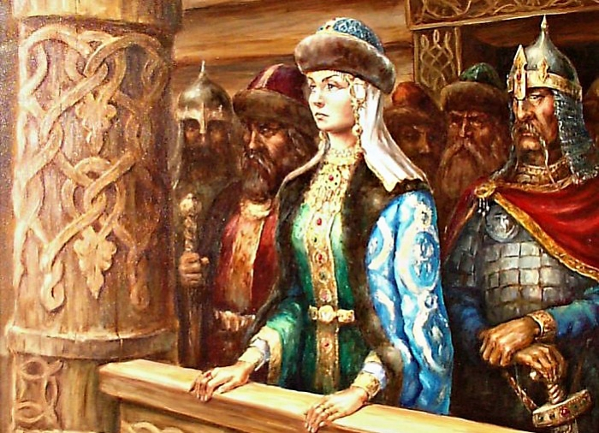
вірш О. Олеся
«Княгиня Ольга»
Тихий, теплий літній ранок. Сонце встало. Вітер спить. Вийшла дівчина на річку, Сіла в човен і сидить. Чарівка сама, як ранок, Задивилася на світ Білий шус на синіх хвилях, На деревах — білий цвіт. Любо жити на цім світі, Щастя любого ждучи… Ах, коли б лише згадати Сон, що снився уночі. Дивний сон… Якісь палати, Лицар в зброї на коні… Ліс такий страшний, таємний… Поле… Море вдалині. Далі хмари, грім, пожежа, Плач і стогін з-під землі. Лицар-велетень в кайданах, Кров на білому чолі. І замислилась красуня… Згадка в серце їй вп’ялась… Нагло шелест… Обернулась: Перед нею — Ігор-князь. На йому убрання просте, Без оздоби, без відзнак, Лук з залізними кінцями, Збоку стріли, сагайдак. Привітався з нею Ігор, Попросив перевезти… Загойдавсь на хвилях човен І поволі став плисти. І очей не зводить Ігор: Що за дівчина-краса! Заговорить: думка — сонце; Очі — сині небеса. Хто вона, чия і звідки, Князь докладно розпитав, А на другий день по неї І сватів своїх послав. І за князя вийшла заміж Проста дівчина з села І до смерті вірним другом Князю Ігорю була.
Вчитель: Але не довго тривало сімейне щастя Ольги.
-Пригадайте чому?

Slide 12
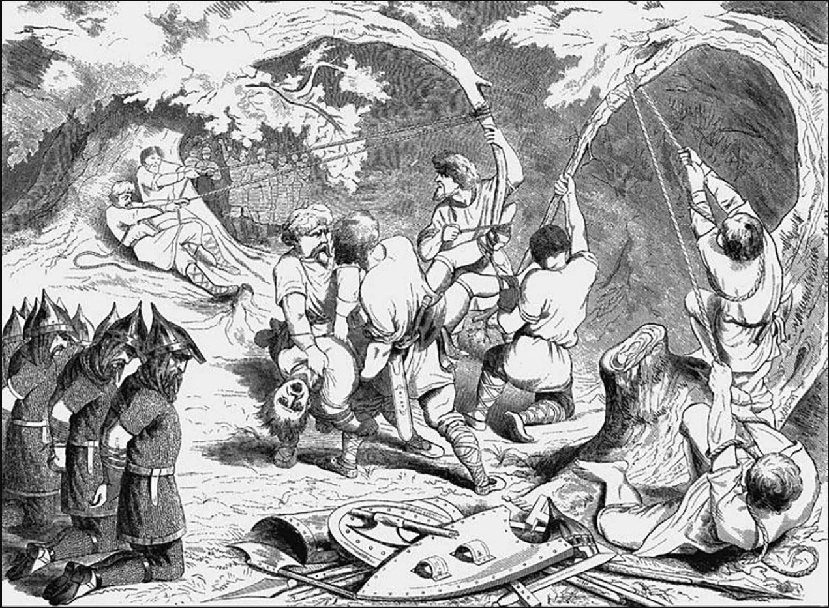
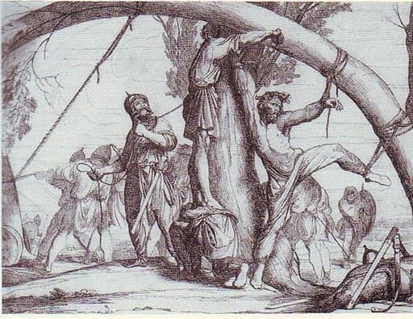
Пригадайте смерть князя Ігоря. Що, на вашу думку, мала зробити княгиня Ольга після смерті чоловіка?

Slide 13
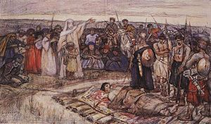
Згідно з літописом, у 945 році князь Ігор гине від рук древлян після кількаразового стягування з них данини.
Спадкоємцеві престолу Святославу тоді було тільки 3 роки, тому фактичним правителем Київської Русі в 945 році стала Ольга

Slide 14
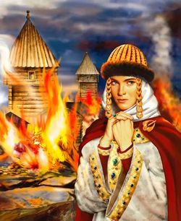
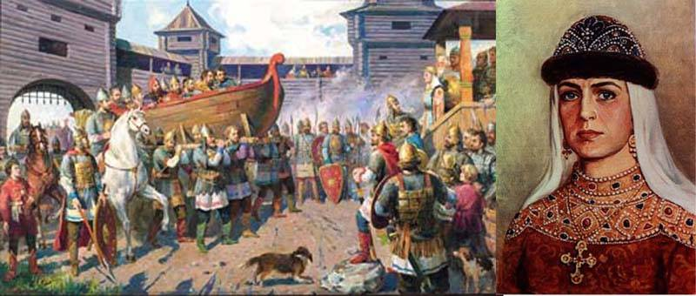
РОБОТА ІЗ ТЕКСТОМ
Літописець Нестор так розповідає про помсту та про початок князювання Ольги.
Після вбивства Ігоря древлянські посли приїхали до Києва і запропонували Ользі піти заміж за їхнього князя Мала. Княгиня веліла тих послів разом з човном, на якому припливли, скинути в глибоку яму, викопану з і городом на теремному дворі, і потім закопати живими. Розправившись таким чином зі сватами, Ольга звернулася до древлян з проханням прислати за нею найбільш знатних мужів — князівського роду, бояр, купців. Коли ті прибули до Києва, Ольга наказала витопити баню, яку потім запалили разом з послами. Такими були перші дві її помсти древлянам.
Третя помста за жорстокістю була найстрашнішою. Ольга сповістила древлян про своє бажання поплакати над труною чоловіка і вчинити тризну. Поблизу міста Іскоростеня наказала вона насипати величезний курган. Коли ж древляни повпивалися, Ольжині отроки посікли їх п’ять тисяч.

Slide 15
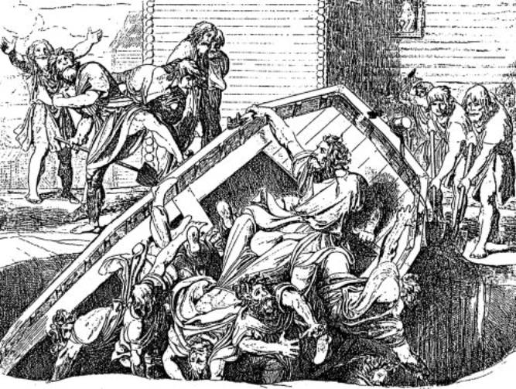
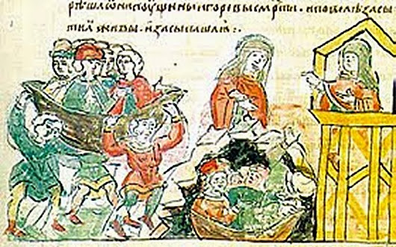
Посли були закопані живцем поблизу князівського двору

Slide 16
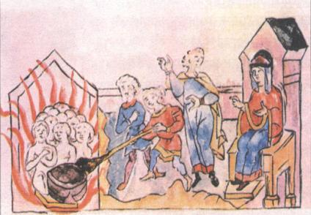
Надалі, за наказами Ольги, було спалено у лазні найкращих мужів древлянських, яких княгиня запросила до Києва
та перебито древлянське військо на підпитку, яке було запорошене на тризну за Ігорем.

Slide 17
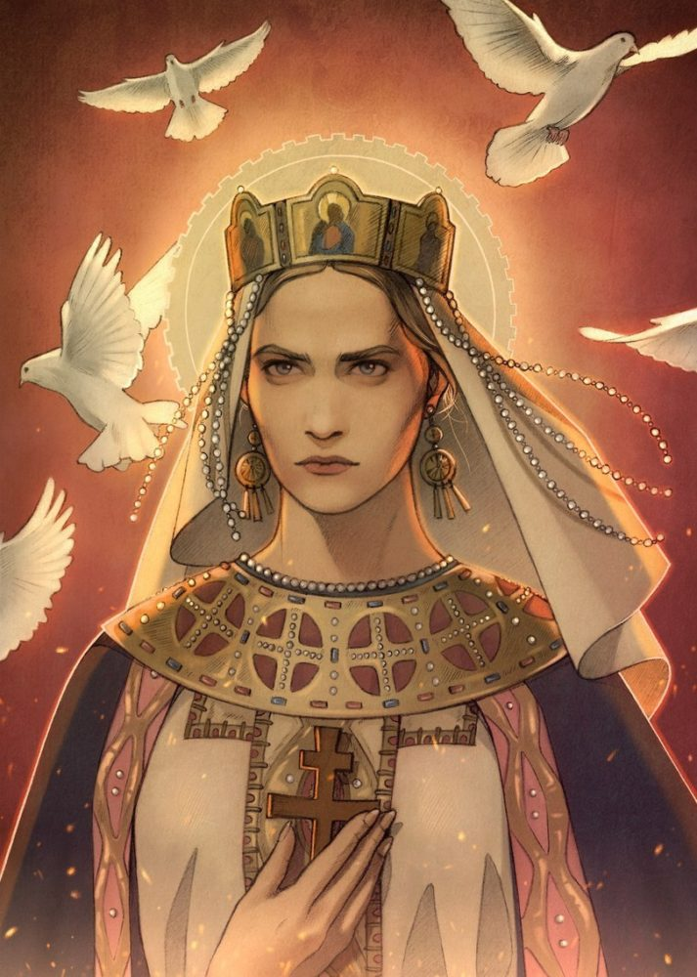
Наступного року княгиня зібрала військо, взяла з собою малолітнього сина Святослава, воєводу Свенельда і вирушила в Древлянську землю, щоб остаточно «примучити», тобто приборкати древлян та обкласти їх тяжкою даниною. Битву було виграно, але древляни втекли й зачинились у своїх градах. Облога тривала цілий рік, доки Ольга не запропонувала древлянам відкупитися малою даниною: од двора по три голуби і по три горобці. Кожному з птахів Ольга звеліла прив’язати трут з вогнем й, коли смеркнеться, відпустити на волю. Птахи полетіли у свої гнізда, і спалахнув Іскоростень з усіх боків одночасно. І побігли люди з міста, а воїни Ольги ловили їх... Так узяла Ольга город хитрощами, старійшин його спалила, багато людей побила або віддала у рабство, а решту примусила платити тяжку данину. Дві третини її одержав Київ, а третину — Вишгород, що був Ольжиним городом. Так літописець Нестор у «Повісті временних літ» розповів про початок князювання Ольги та її помсту древлянам.

Slide 18
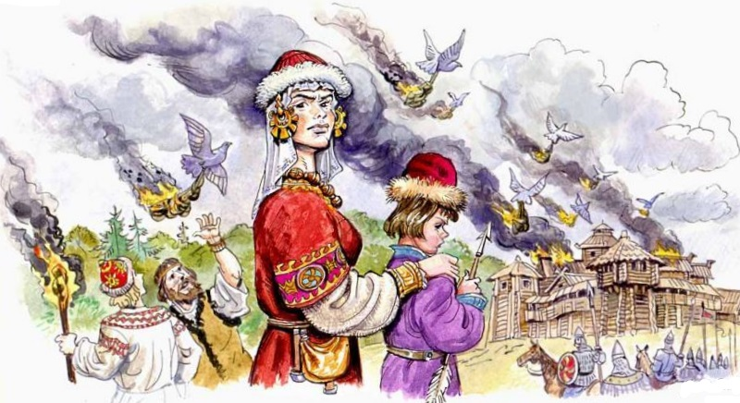
Взявши в облогу головне місто деревлян Іскоростень
Ольга запросила у якості данини по три голуба та горобця з кожного двору, наказала закріпити до лапок пташок палаючий трут. Пташки повернулись та рознесли вогонь.
Столиця деревлян сгоріла вщент.

Slide 19
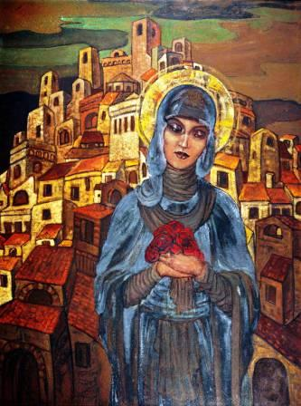
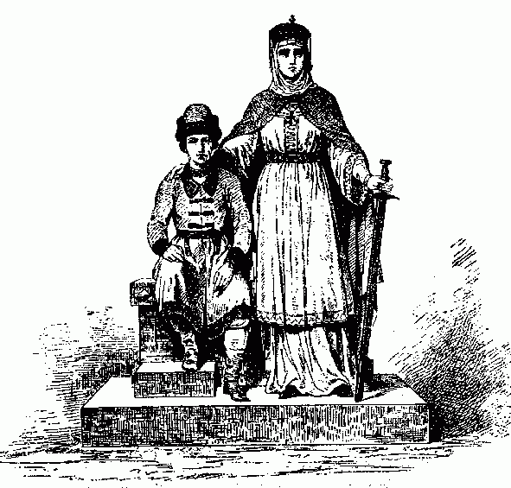
Княгиня Ольга - це образ жінки героїні, мудрої, розумної і в той же час хитрої, войовничої жінки, що змогла помститися за смерть свого чоловіка.

Slide 20
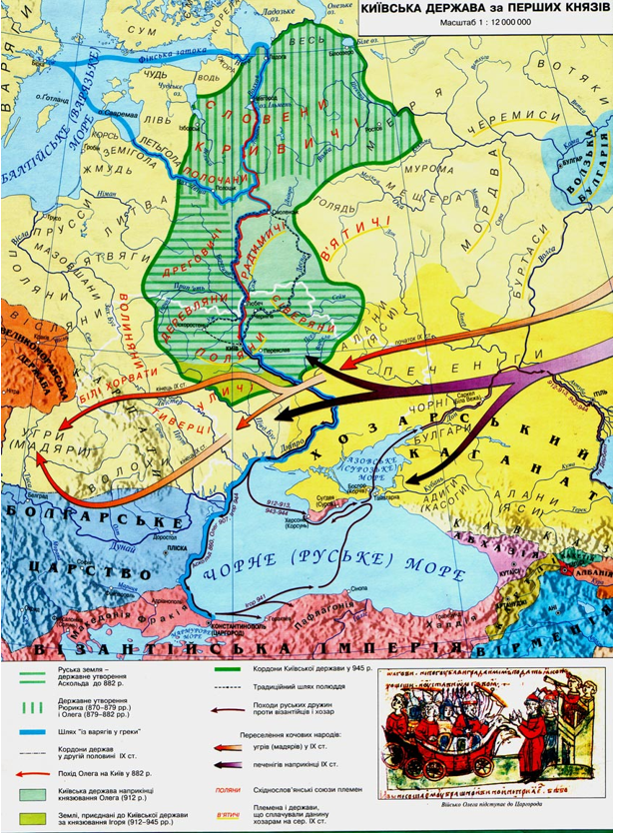
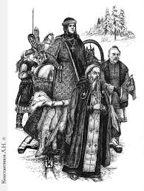
Внутрішня політика
Коли Ігор загинув від рук древлян, їхньому синові Святославу не було ще й десяти років.
Замість нього князівством стала правити Ольга.
Для впорядкування своєї держави Ольга з дружиною об'їхала княжі володіння, після чого здійснила низку реформ:
• упорядкувала сплату данини. Для цього вона облаштувала спеціальні пункти (стоянки й погости), куди в певний термін звозили данину;
• на підвладних землях організувала владні структури з представників княжого оточення, які виконували князівські розпорядження, чинили суд.
Відвідала всю територію призначивши намісників - тіунів

Slide 21
Внутрішня політика
-Придушила повстання деревлян і підпорядкувала їхні землі безпосередньо Києву ·
Здійснила першу державну реформу на Русі: чітко визначила землі, з яких збирала данину ·
Влаштувала «становища» і княжі «погости» — місця зберігання зібраної данини і осередки центральної влади
Закріпила за княжою казною «ловища» — землі, багаті хутровим звіром, що забезпечувало постійний прибуток -- Розбудовувала, прикрашала й зміцнювала свій стольний град.
У Києві було збудовано нову князівську резиденцію — Ольжин двір з «теремом кам’яним», дерев’яну християнську церкву і систему укріплень

Slide 22
Зовнішня політика
Надавала перевагу дипломатії перед війною.
946 р. �або 957 р.�� на чолі мирного посольства відвідала Константинополь й уклала угоду з імператором Константином VII Багрянородним ·
Відповідно до русько-візантійської угоди надсилала свої дружини допомагати Візантії у війні з арабами в 967 р. та боротьбі з норманами й болгарами ·
Здійснила першу спробу встановити дипломатичні контакти із західною Європою.
959 р. надіслала послів до німецького імператора Оттона I з проханням направити єпископа для хрещення Русі.
Місія ченця Адальберта, що діяла на Русі в 961— 962 рр., завершилася провалом

Slide 23
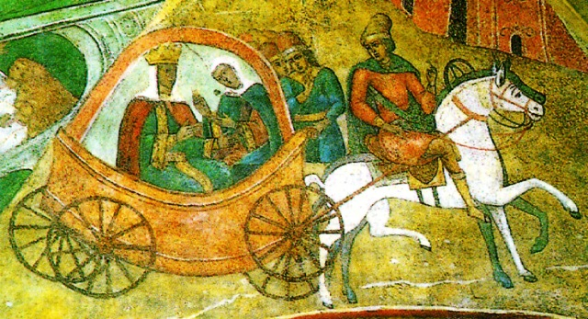
У 945 Ольга встановила розміри «полюддя» - податей на користь Києва, терміни і періодичність їх сплати - «оброки» і «статути». Підвладні Києву землі виявилися поділені на адміністративні одиниці, в кожній з яких був поставлений княжий адміністратор - «тіун».

Slide 24
Створено перші державні кордони та їх охорону «Богатирські застави»
Розбудовувала та прикрашала стольний град Києв
Нові принципи збирання податків
«Уроки».
Ольга
Встановлювала ценральну владу на місцях
Встановила чіткі розміри данини
Поширення єдиної державної релігії християнства
Створила «погости» - спеціально укріплені місця для збору данини.

Slide 25
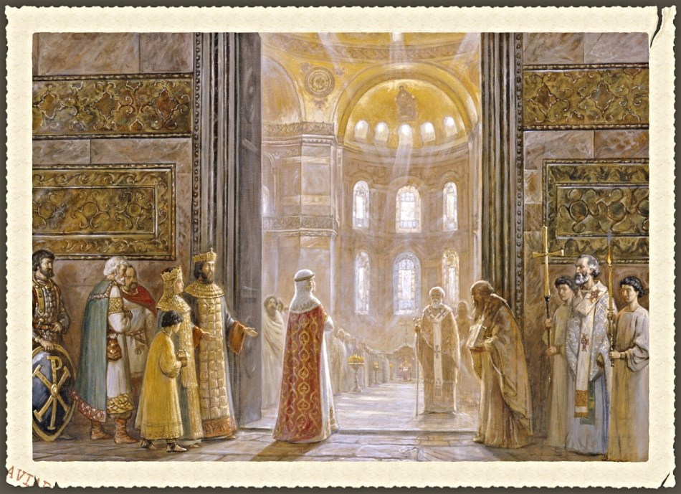
Хрещення княгині Ольги
Княгиня Ольга прийняла хрещення, коли їй було вже за 60.
Для прийняття хрещення вона вирушила до Константинополя.
У Візантії руську княгиню зустріли з почестями й урочистостями.

Slide 26
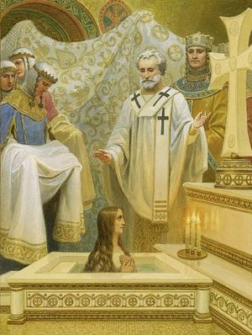
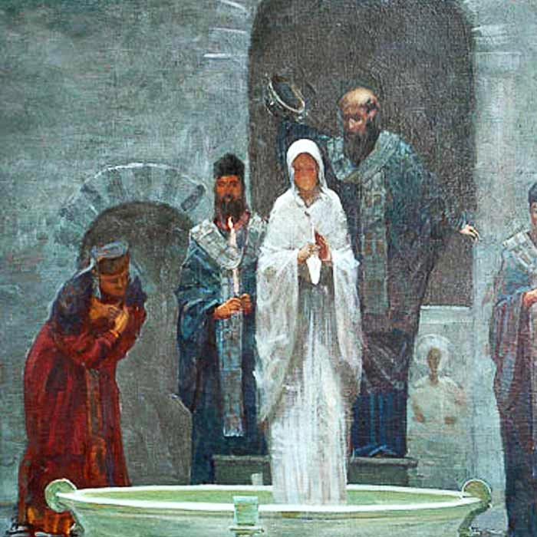
957 рік
В Константинополі, в Соборі святої Софії, патріарх Феофіліктій і Костянтин VII Багрянородний особисто хрестили княгиню.

Slide 27
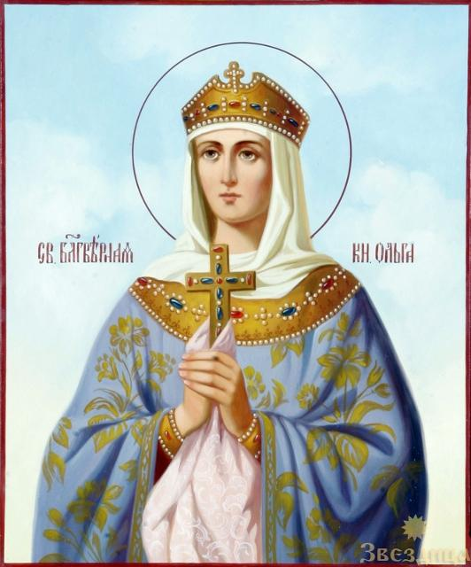
«Повість временних літ» стверджує, нібито імператор сватався до Ольги, але княгиня його перехитрувала: сказала, що тому не годиться знатися з язичницею, й попросила, щоб цар сам її охрестив, однак після хрещення, під час якого Костянтин назвав її за обрядом «дщерею», відмовилася стати дружиною. Мовляв, закон християнський не дозволяє такого шлюбу. Цей факт, як і багато інших, без сумніву, потрапили до літопису З народних переказів про Ольгу, її хрещення та перебування в Царгороді. 18 жовтня, в неділю, був прощальний прийом. І відмова... Повернувшись додому, Ольга почала вмовляти сина Святослава перейти до християнської віри, але той, боячись насмішок і незадоволення власних дружинників, відмовився.

Slide 28
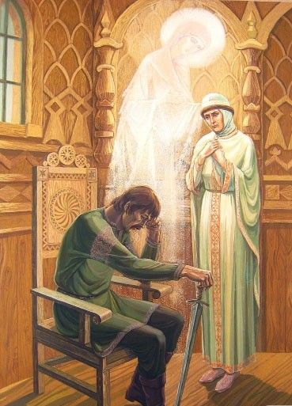
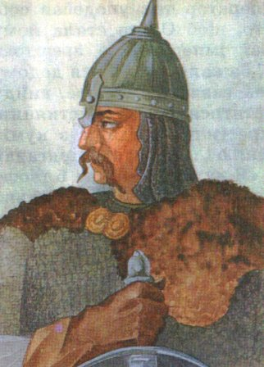
Повернувшись до Києва, княгиня Ольга насамперед намагалася навернути до християнства свого сина Святослава. «Якщо ти охрестися, то і всі зроблять те ж саме», - говорила вона синові. Але войовничий Святослав боявся глузувань з боку дружини і не хотів розлучатися з язичницькими звичаями.

Slide 29
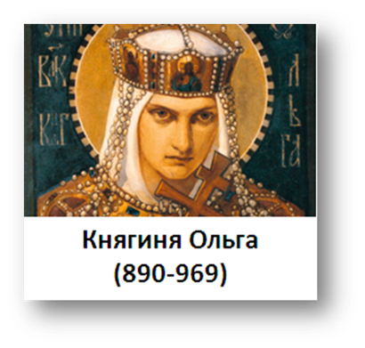
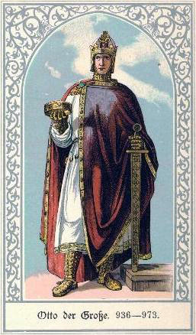
Німецька місія.
Київська Русь підтримувала дипломатичні відносини з Німецькою імперією. 959 року Ольга відправила посольство до імператора Оттона. У відповідь на це за два роки до Києва прибула місія на чолі з єпископом Адальбертом, яка мала на меті схилити Русь до хрещення під патронатом римської церкви (католицької). Проте успіху ця місія не мала.
За часів Ольги міжнародний престиж Київської Русі значно зріс. І Візантія, і Німеччина — авторитетні світові держави середньовіччя — мали дипломатичні відносини з Київською державою, вбачали в ній рівноправного партнера.

Slide 30
Померла Ольга 24 липня 969 року.
Її смерть була тихою й безтурботною. Усі русичі: і християни, і язичники оплакували смерть великої княгині. “І плакався по ній, — каже літописець, — син її та онуки і люди всі плачем великим”.

Slide 31
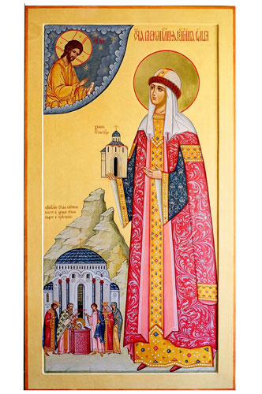
Ольга вважається першою правителькою Русі, що офіційно прийняла християнство

Slide 32
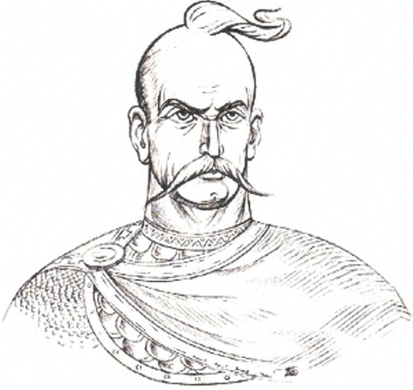
У цей час досяг повноліття і став великим князем київським син Ольги та Ігоря. Розгадайте шараду і ви дізнаєтесь, як його звали.
Дні урочисті і відомі
У перший склад ми візьмемо.
Почесне визнання свідомо
До них ми потім додамо.
Закреслим букву скраю
І князя всі впізнаєм.

Slide 34
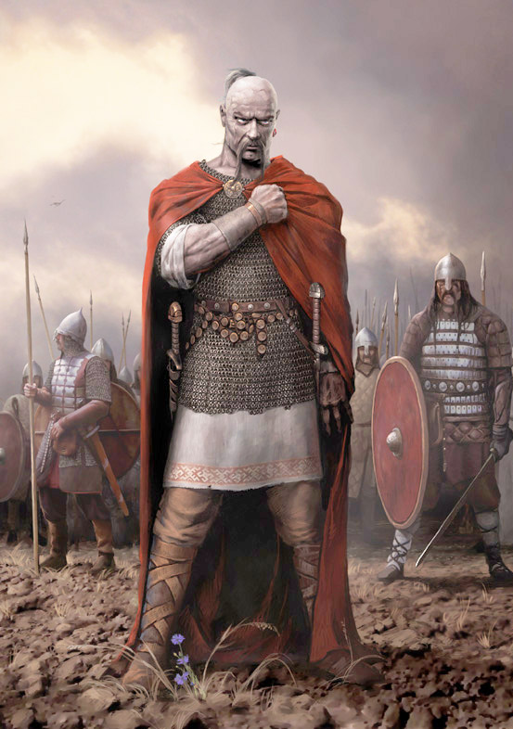
Подумайте, на яких воїнів пізнішої доби був схожий князь Святослав. Аргументуйте свою думку. Князь Святослав (964—972 pp.)
Святослав — київський князь, син Ігоря та Ольги. Святослав виріс переконаним язичником, і єдиною справою, гідною князя, вважав війну.Сучасники називали його «князем-воїном», адже ще з дитячих років Святослава залучали до військової справи, зокрема він брав участь в облозі деревлянського міста Іскоростеня в 945 році.
Святослав

Slide 35
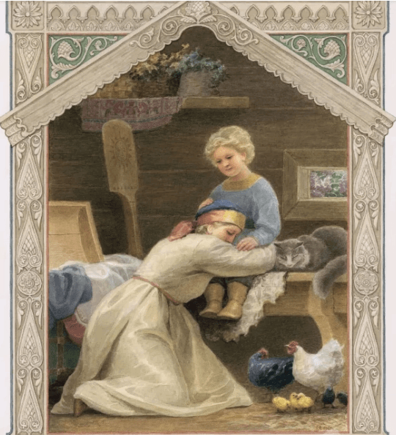
Ставши самостійним правителем, Святослав багато зробив для зміцнення Київської держави:
• приєднав племена в'ятичів, землі яких простягалися між Окою та Волгою;
• посадив у найбільших центрах Русі-України своїх синів: Ярополка в Києві, Олега в Овручі, Володимира (позашлюбного сина від Малуші) у Великому Новгороді. В управлінні державою дітям Святослава допомагали бояри.

Slide 36
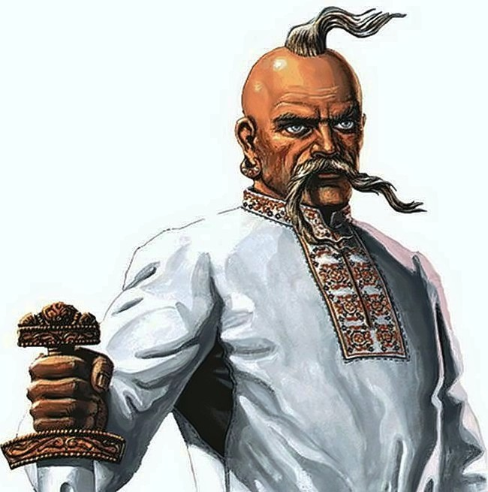
Зміцнивши свої позиції на зовнішніх кордонах Русі, Святослав вирушив на супротивників. Підкорив волзьких булгар, аланів, радимичів, в'ятичів.
У війні 965-968 pp. він розгромив Хозарський каганат. Це звичайно мало велике значення для зміцнення авторитету Святослава як полководця, але не як політика та правителя держави. Адже Хозарія на той час не становила небезпеки для слов'ян. Більш того, вона слугувала певним кордоном між руськими землями та войовничими сусідами. Коли Хозарія зникла, «тюркським коридором» стали проходити кочівники, завдаючи величезної шкоди Русі.

Slide 37
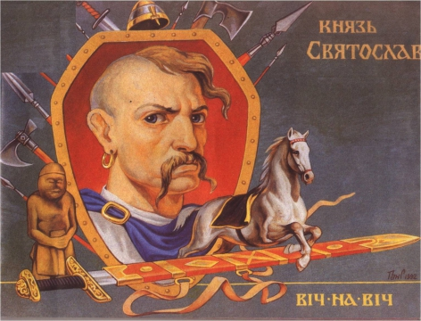
Згодом Святослав підкорив ясів (осетинів) і касогів (черкесів і адигейців), захопив хозарську фортецю Саркел (пониззя Дону), яка дістала назву Біла Вежа. Кордони Русі розширювалися й на південь: замість Пантикапею з'явилося місто Корчів (Керч), яке разом з містом Тмутаракань (на Таманському півострові) уходило до Тмутараканського князівства.

Slide 38
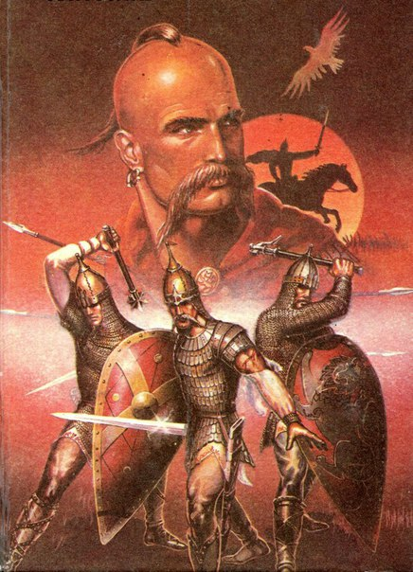
Хозарський каганат на той час займав територію Північного Кавказу, Приазов'я і Донських степів і представляв для Русі велику небезпеку. Археологи розкопали понад десяток хозарських фортець на берегах Дону, Сіверського Донця й Осколу — всі вони розташовувалися на правому, західному — тобто руському — березі. Отже, фортеці призначалися не для оборони кордону, а служили базами для нападу на Русь.

Slide 39
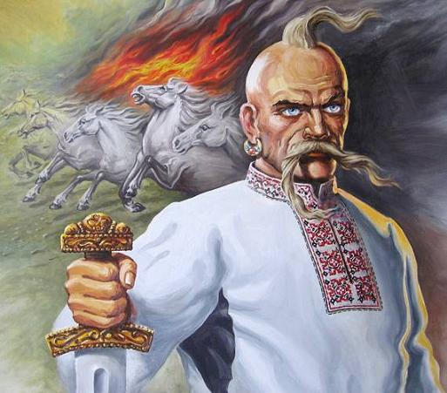
Напад печенігів на Київ (968)
У той час у Києві знаходилася старіюча княгиня Ольга, яка правила Руссю за сина, і троє синів Святослава. Навесні печеніги осадили Київ (це був перший набіг степових кочовиків на Київ) і стали спустошувати його околиці. Осадженим вдалося послати звістку про це у Переяславець.
Князь Святослав, здавалося, зробив неможливе. Він швидко зібрав своє військо, що стояло гарнізонами по болгарських фортецях, і стрімко рушив по Дунаю, Чорномор'ю і Дніпру до Києва. Печеніги не чекали такої швидкої появи київського князя на Русі — імператорські посланці запевняли їх у неможливості цього. Небезпека для печенігів була ще й у тому, що князь Святослав чудово знав тактику своїх нещодавніх союзників. Військо Святослава з тріумфом увійшло в Київ.

Slide 40
Печатка Святослава

Slide 41
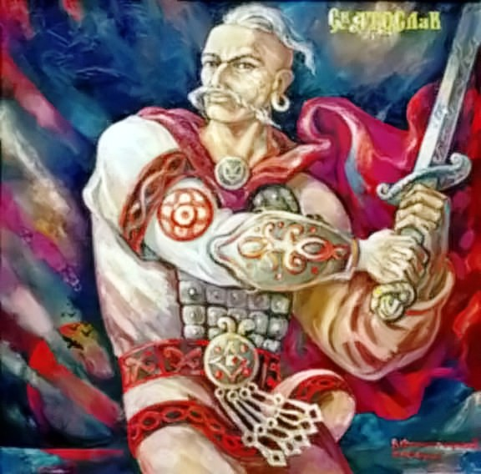
Умови відходу руського війська з берегів Дунаю були почесними. Однак, перш ніж князь Святослав з'явився в гирлі Дунаю, в кочовища печенігів прибув повноважний посол візантійського імператора єпископ Феофіл. Він добре заплатив степовим вождям за напад на князя Святослава, який повертався на Русь.
Припливши на човнах на «острови Русів» у гирлі Дунаю, військо Святослава розділилося. Кінну дружину очолив воєвода варяг Свенельд, і вона рушила степами й лісами на Київ. Воєвода Свенельд переконував Святослава: «Обійди, княже, пороги на конях, бо стоять біля порогів печеніги». Але гордий воїн не захотів обійти небезпеку.
Ладійний флот рушив вгору Дніпром, маючи на суднах велике число поранених і хворих воїнів. Біля дніпровських порогів Святослав зрозумів, що йому не прорватися крізь печенізьку кінноту. I він наказав повернути назад, щоб перезимувати на островах в Білобережжі. Але зимівля була надзвичайно важкою — харчуватися доводилося переважно однією рибою без солі.

Slide 42
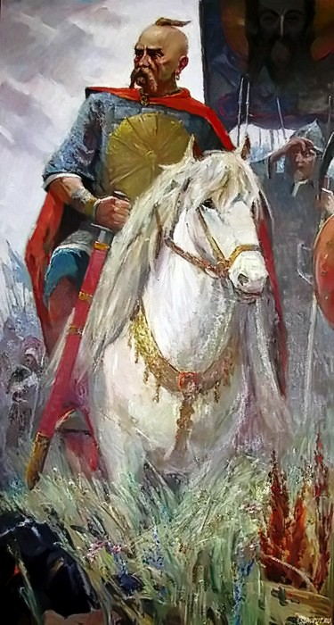
Навесні 972 року князь разом з воїнами, які залишилися живими після зимівлі знову рушив вгору Дніпром. Воєводу Свенельда з обозами і кінними дружинами він так і не дочекався. На дніпровських порогах Святослава вже чекали печеніги на чолі зі своїм князем Курею. Подробиці останнього бою Святослава Ігоревича історіі невідомі: біля порогів разом з ним загинули всі його дружинники. Існує легенда, що Куря з його черепа зробив святковий кубок з якого частував найшанованіших гостей. Місце, де вбито князя Святослава є поблизу села у Надпоріжжі Микільське-на-Дніпрі.
Іншу версію вбивства запропонував відомий сходознавець Лев Ґумільов. Згідно з нею, змову влаштував старший син князя Ярополк, що, мабуть, стояв на чолі київських християн, і таким чином позбувся свого впливового супротивника. «Зв'язковим» змовників з Курею міг стати київський воєвода Претич, що кілька років перед тим став побратимом Курі («Кур» у перекладі з тюркської означає одноокий). Свенельд прорвався до Києва.

Slide 43
Візантійський імператор Никифор Фока вирішив використати військову могутність Київської Русі й талант полководця руського князя в давній боротьбі з Болгарією. Маючи 60 тис. воїнів, Святослав завдав удару Болгарії, розбив ворожу рать під Доростолом і заволодів містом Переяславець на Дунаї. Такі успіхи налякали візантійців, вони підмовили печенігів напасти на Київ, захищати який у той час було нікому. І хоч князь повернувся й прогнав ворога, кияни дорікали йому: «Ти, княже, шукаєш чужої землі й про неї дбаєш, а свою покинув напризволяще». На що Святослав відповів: «Не любо мені в Києві. Хочу жити в Переяславці на Дунаї — там середина землі моєї».
Восени 969 року Святослав знову з'явився на Дунаї — його резиденцію Переяславець відбили болгари. Швидко повернувши втрачені позиції, київський полководець повів війська на Візантію, яка неодноразово просила князя залишити Болгарію. Після тривалих військових дій, знесилені сторони 971 року змушені були укласти мирний договір. Греки за цим договором зобов'язалися забезпечити руське військо всілякими харчами, а Святослав — відмовитися від своїх претензій на візантійські володіння.
Та бажання позбутися небезпечного суперника підштовхнуло грецького імператора Іоанна Цимісхія на підступний учинок: він найняв печенігів для вбивства руського полководця. Нічого не підозрюючи, князь на чолі виснаженого війська вже повертався додому, як на нього напали печеніги на чолі з ханом Курею. Київський князь загинув у бою 972 року. Печенізький хан відрубав йому голову й зробив з неї чашу, вихваляючись перед усіма своїм трофеєм. На думку істориків, Святослав був, без сумніву, «зразком великих полководців», «Олександром [Македонським] нашої історії».

Slide 44
Результати і значення діяльності
1.Адміністративна реформа сприяла зміцненню держави, посиленню впливу влади Київського князя у племінних князівствах ·
2.Численні війни Святослава спричинили виснаження Русі;
3. були втрачені дипломатичні відносини з провідними християнськими державами, налагоджені Ольгою ·
4.Зовнішня політика князя мала переважно завойовницьку спрямованість.
5.Талант полководця не завжди доповнювався політичною далекоглядністю 6.Підпорядкував своїй владі величезні території від Балкан до Середньої Волги і від Балтики до Каспію та Кавказу. Проте майже всі вони незабаром були втрачені

Slide 45
Клименко А. Остання битва Святослава

Slide 46
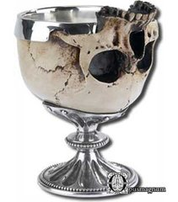
Чориков Б.А. Смерть Святослава

Slide 47
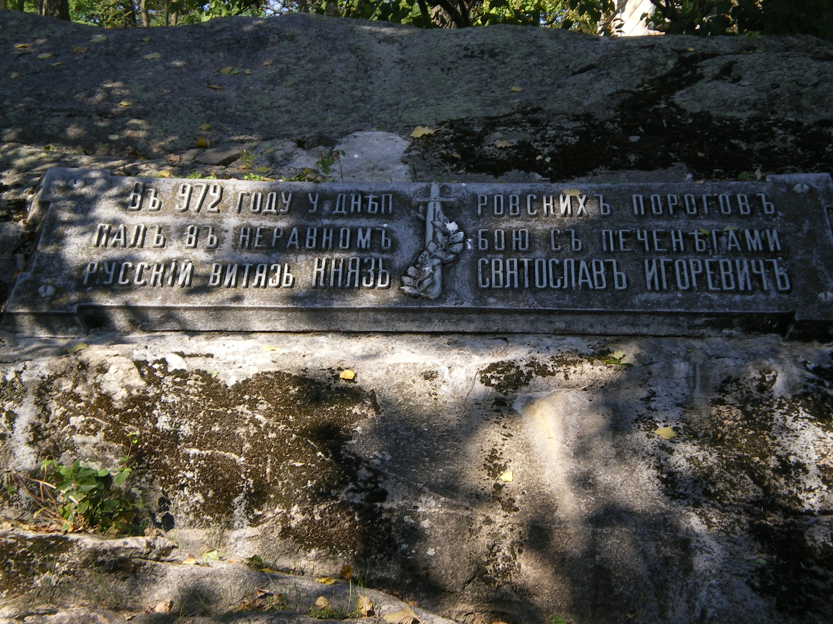
Місце загибелі князя Святослава Ігоревича

Slide 48
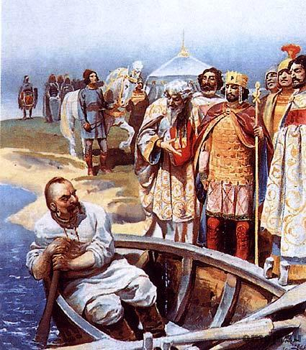
Лебедєв К.В. Зустріч Святослава з візантійським імператором Іоанном I Цимісхієм на березі Дунаю

Slide 49
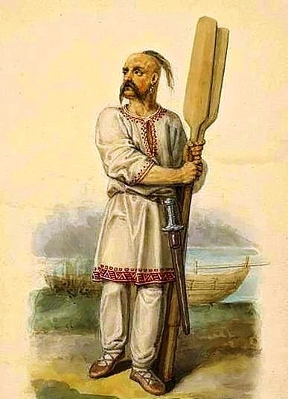
Видатний український історик М. Грушевський про нього писав: «Сміливий і чесний лицар-войовник, що у всім поступає відкрито й сміливо, не шукає здобичі, ні багатства, цінить тільки славу воєнну й для неї одної живе. Це герой княжої дружини, її найвищий ідеал».
«Коли князь виріс і став чоловіком, – говорить літопис, – він почав збирати багато хоробрих вояків, бо і сам був хоробрий і легкий, ходив як пардус і багато воював. Не возив з собою возів, ні казана; не варив м'яса, а тільки порізавши тоненько чи конину, чи звірину, чи воловину, пік на вугіллях і так їв; не мав ні шатра, а пітник слав і сідло у головах, – такі ж були і вояки його. А як ішов у котрий край, сповіщав наперед: «Іду на ви!».
Цей князь воював протягом усього правління, блискуче проводив тактичні операції й розробляв тривалі військові кампанії, прагнучи силою зброї утвердити Київську державу на світовій арені, забезпечити їй вільну торгівлю із країнами Сходу, Болгарією, Візантією, ліквідувати зовнішню небезпеку на кордонах держави з боку хозарів, печенігів, болгар.
Власне, через свої військові походи, в одному з яких князь загинув, Святослав у «Повісті минулих літ» був охарактеризований так: «Чужого шукаючи, своє втратив».
Свідчать документи

Slide 51
Чориков Б. Військова рада Святослава

Slide 52
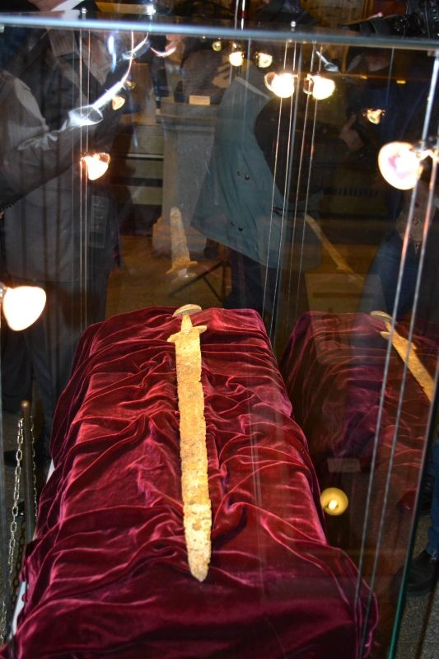
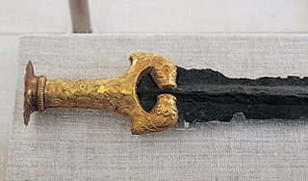
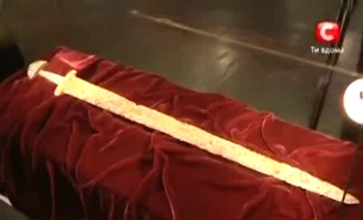
На Україні знайшли меч князя Святослава.

